Slide 1
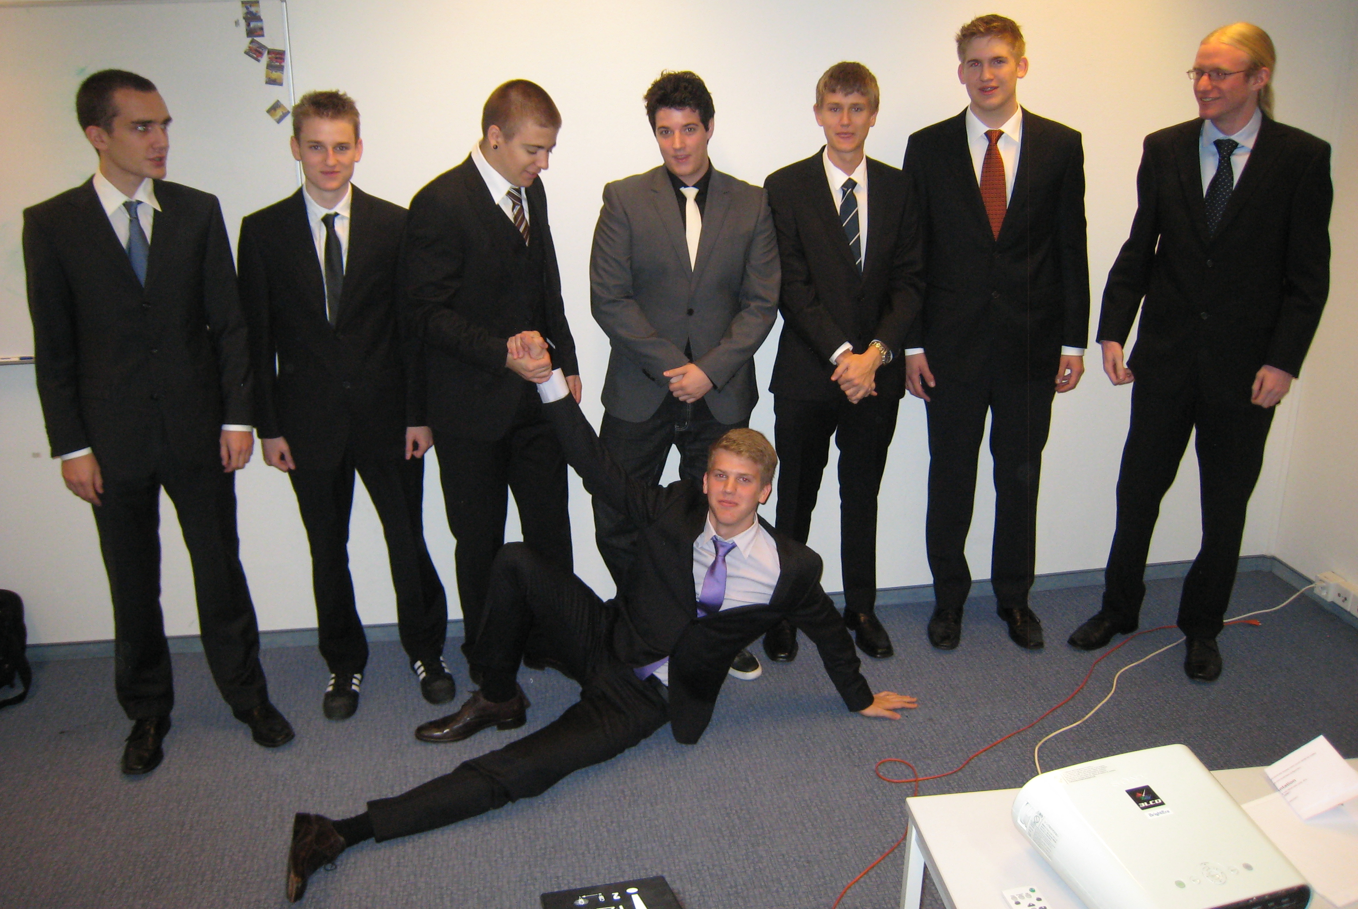
Projekt „Converter“
Applikationsentwicklung Lernende 2007 Credit Suisse

Slide 2
Inhalt
Lehrlinge
Ausbildung
CS-Intern
Santis Training
BMS / ABU
Projekt Converter

Slide 3
Dominic Lüönd
18 Jahre
Interessen
Fussball
FCZ
PHP

Slide 4
Marco von Moos
18 Jahre
Interessen
Musik
Bowling
Computer
Ausgang

Slide 5
David Schwyter
20 Jahre
Interessen
Auto
Fussball
Ausgang

Slide 6
Daniel Huber
19 Jahre
Interessen
RC Hubschrauber
Webapplikationen
Neue Technologien

Slide 7
Oliver Köchli
19 Jahre
Interessen
Pfadi
Programmieren
Computer

Slide 8
Reto Hablützel
19 Jahre
Interessen
Musik
PHP
Java

Slide 9
Fabio Siverino
20 Jahre
Interessen
Fischen
BMX
Filme / Serien

Slide 10
Matthias Schäfer
19 Jahre
Interessen
IT Security
Entwicklung
Fitness

Slide 11
Interne Ausbildung
Ausbildung innerhalb der CS
Betreuung
Berufsbildner
Lehrmeister
Verschiedene Einsätze
Betriebsorganisation IT (1 Jahr)
Erster Kontakt mit der Arbeitswelt
Grundausbildung
KV-Einsatz (½ Jahr)
Bezug zum Kerngeschäft: Zahlungsverkehr
Notes:
Ich möchte nun gerne mit dem ersten Referat über unsere Ausbildung innerhalb der Credit Suisse beginnen.
Sie haben sicher alle bereits Kontakt mit Lehrlingen gehabt und kennen vielleicht das Eine oder Andere.
In der CS haben wir zwei Instanzen von Betreuuern, den BB und Lehrmeister...

Slide 12
Erster Java Einsatz
Erster Entwicklereinsatz
Praktische Erfahrung sammeln
Neue Technologien kennenlernen
Enterprise Java Beans
Hibernate, Java Persistence API, Struts
JSP/JSF
… sowie Tools
Eclipse J2EE
JAP/Hibernate, ant/qmb
Projektstrukturen kennenlernen

Slide 13
Zweiter Java Einsatz
… startet nächste Woche

Slide 14
Santis Training AG
Ausbildung für Informatikerlernende
Firmeninterne Kurse
Nicht Teil des Lehrplans
Einführung in JSP/Web Applikation
Präsentationstechnik
MS Office
Überbetriebliche Kurse
IT Kleinprojekt abwickeln
Dieses Projekt wurde in der Santis erarbeitet

Slide 15
Schule (BMS)
4 Jahre
Zwei Sprachaufenthalte:
Frankreich (Dijon, 2. Lehrjahr)
Englischsprachige Ortschaft (individuell, 4. Lehrjahr)
VN + LAP
= Abschlussnote
Kaufmännische Berufsmatur

Slide 16
Schule (ABU)
4 Jahre
BMS > ABU
VN + Selbstvertiefungsarbeit + LAP
= Abschlussnote

Slide 17
Schule (Module)
BMS und ABU zusammen
Grundmodule Informatik
Module
BMS
ABU
Module
BMS
ABU
BMS

Slide 18
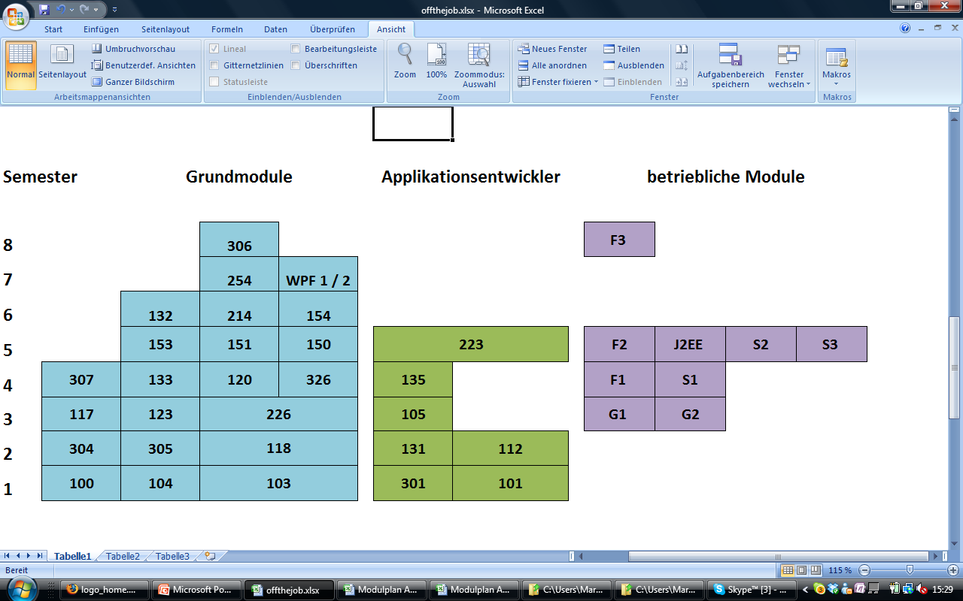
Module Überblick

Slide 19
Betriebliche Module

Slide 20
Projekt Converter
Umrechner
Erfassen, Bearbeiten und Löschen von Messgrössen & Einheiten
Nominieren eigener Messgrössen

Slide 21
Projekt Converter
Vorgehen
Arbeitsmittel (Java / Eclipse / SVN)
Architektur
Persistence Layer (JDBC / SQL)
Business Layer
Presentation Layer (JSF 2.0 / HTML 5)
Produkt
Prototyp
Web-Lösung

Slide 22
Vorgehen
Use Cases
Prototyp (HTML)
J-Unit (Test First) / Single User Applikation
Multi User Applikation

Slide 23
Eclipse / Java / SVN
Java → Programmiersprache
Eclipse → Entwicklungsumgebung
SVN → Versionierungs-Tool

Slide 24
Java Allgemein
Objektorientiert
Platformunabhängig
Aktuelle Version: 6
Notes:
Neuer Version Erscheint Bald --> 7
Erscheinungsjahr 1995
Entwickler: Sun Microsystems seit 2010 Tochterfirma von Oracle Corperation

Slide 25
Automatisches Ressourcen Management
FileReader fr;
fr = new FileReader(path);
try { return fr.read (); }
finally { fr.close(); }
try (fr = new FileReader(path)) {
return fr.read ();
}
Java 6
Java 7
Notes:
Idee zuerst
Für alle Streams
fr = new FileReader(path) ist initialisiert

Slide 26
Strings in Switch-Konstrukt
String s = "bar";
switch(s) {
case "foo":
System.out.println("Is foo");
break;
case "bar":
System.out.println("Is Bar");
break;
}

Slide 27
Language-Support für Collections
List<String> list;
list = new ArrayList<String>();
list.add("item");
list.add("second");
String item = list.get(0);
list = ["item", "second"];
String item = list[0];
Java 6
Java 7
Notes:
Ist vorgesehen
Kann auch bei Set und Map angewendet werden

Slide 28
JUnits
@Test
public void testCalculatePublicMeasurand() {
Double result;
result = c.calculate(
"Masse", "Kilo", "Gramm", 2
);
assertEquals(2000.00, result);
}
Notes:
Try catch wurde entfernt
Zum prüfen von Methoden
AssertEquals: soll und ist.

Slide 29
Eclipse
Programmierwerkzeug
Ursprünglich für Java gedacht
Erweiterbar durch Plugins
Notes:
Durch Plugins können auch Programmiersprachen wie PHP und C genutzt werden.
Entwickler: IBM 2001 --> 2004 wurde Eclipse Foundation gegründet

Slide 30
SVN (Subversion)
Notes:
Versionsverwaltung
Alles auf einem zentrallen Rechner
An Reto übergeben

Slide 31
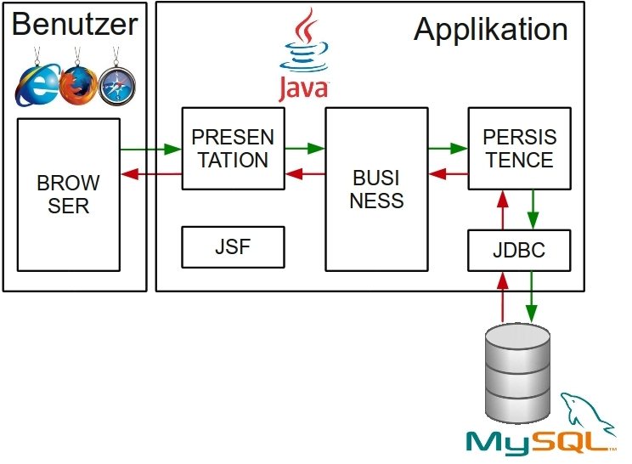
Architektur

Slide 32
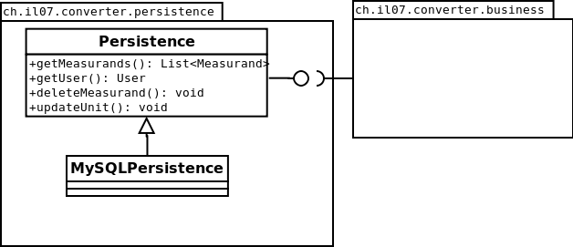
Persistence Layer (JDBC/MySQL)

Slide 33
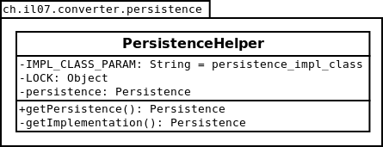
Persistence Access
Datei “converter.properties”
#persistence implementation
persistence_impl_class=ch.il07.converter.persistence.impl.mysql.MySQLPersistence

Slide 34
Persistence Implementation
public void deleteMeasurand(Measurand measurand, String username) {
for (Unit unit : measurand.getUnits())
deleteUnit(measurand, unit);
Integer userID = getUser(username).getUserID();
String sql = "DELETE FROM measurand WHERE name = ? AND userID = ?";
PreparedStatement stmt = con.prepareStatement(sql);
stmt.setString(1, measurand.getName());
stmt.setInt(2, userID);
stmt.executeUpdate();
}

Slide 35
Business Layer
Aufgaben:
Verarbeitung der Daten
Steuern der Applikation
Datenaustausch mit dem Persistence Layer

Slide 36
Schnittstellen
Business Schnittstelle:
ServiceFactory
User, Measurand, Unit, Converter
Persistence Schnittstelle:
Persistence
Business
Business Layer
Persistence

Slide 37
Logik
Datenaufbereitung
Delegieren zum Persistence Layer
Umrechnen

Slide 38
Beispiel
public Double convert(Unit fromUnit, Unit toUnit,
Double amount) {
baseValue = amount * fromUnit.getDivisor();
newValue = baseValue / toUnit.getDivisor();
return newValue;
}

Slide 39
Presentation Layer
Anzeigen der Daten
Validierung und Weiterleitung von Eingaben
HTML & JSF
Notes:
Ich danke für ds Wort
Mir sind bim Presentation Layer aglangt
Ohni die Ebeni wür de ganzi rest gar nüt nütze, will ihr gar nüt gseh würet!

Slide 40
HTML 5
Was ist HTML ?
Neue Funktionen in HTML 5

Slide 41
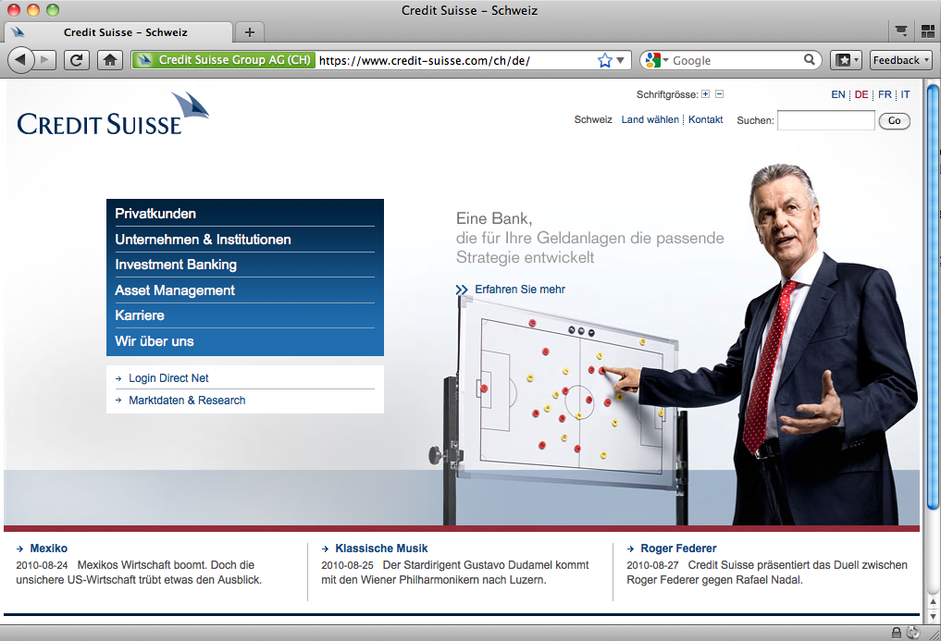
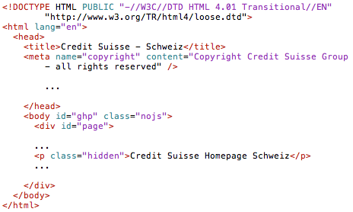
HTML 5
Was ist HTML?
DOCTYPE
KOPF
INHALT
Notes:
Auf diesem Bild sehen Sie einige rote Begriffe, welche mit spitzen Klammern umgeben sind. Diese roten Begriffe sind Schlüsselwörter, welche wir im Webdesign TAG‘s nennen. Diese Tags gehören zu einer Bestimmten Gruppe von Tags – nämlich zu den HTML-TAGS.
HTML ist eine Abkürzung und bedeutet „Hypertext Markup Language“. Mit dieser Sprache definieren wir Elemente mit Attributen, um Sie als Website im Browser anzeigen zu können. Mithilfe von HTML können diverse Elemente angezeigt werden, wie Formulare, Tabellen und Bilder.

Slide 42
HTML 5
Das Doctype
HTML 4.01 Transitional
HTML 5
Notes:
Da es viele verschiedene Arten von HTML gibt, benötigen die Browser das Doctype mit einer Referenz zu deren Dokument-Typ-Deklaration, um die Inhalte nach korrektem Standart anzuzeigen. Das html-Tag benötigte dazu noch dessen Namensraum definiert.
Das HTML 5 benötigt keines dieser DTD‘s mehr, weshalb wir nur noch <!DOCTYPE html> schreiben müssen.

Slide 43
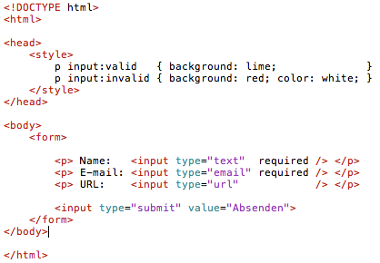
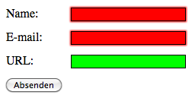
HTML 5
Formularelemente

Slide 44
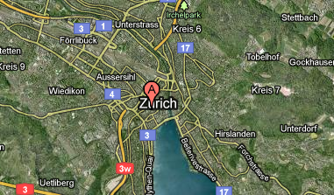
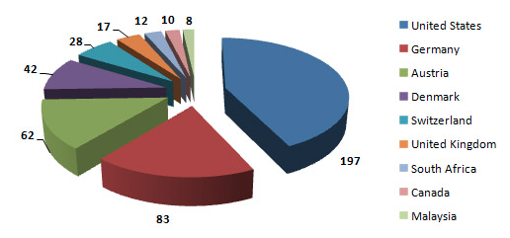
HTML 5
GeoLocation

Slide 45
Java Server Faces
Was ist das?
Was kann man damit machen?
Wie haben wir es verwendet?

Slide 46
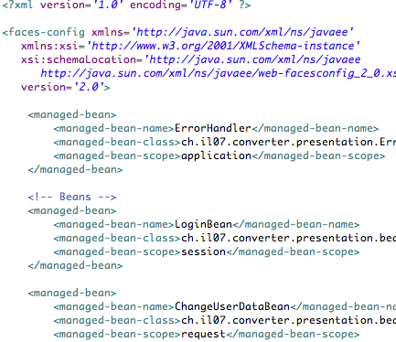
Java Server Faces
Was ist das?
Framework
MVC
Verbessertes Struts

Slide 47
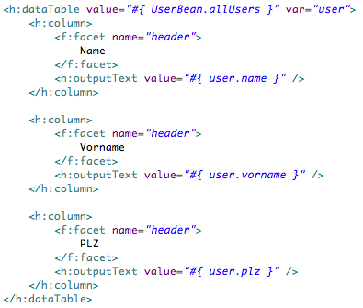
Java Server Faces
Was kann man damit machen?
Name | Vorname | PLZ
Muster | Max | 1234
Beispiel | Peter | 4321

Slide 48
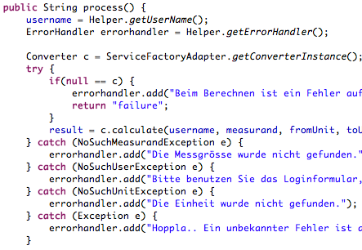
Java Server Faces
Wie haben wir es verwendet?
Beans
HTML/JSF
ErrorHandler
Helper
Notes:
Nächster: Fabio / David

Slide 49
Prototyp / Stand Alone
Modul 1
Projektplanung
HTML Prototyp (Single User)
Modul 2
Swing Prototyp (Single User)
Modul 3
JSF Weblösung (Multi User)

Slide 50
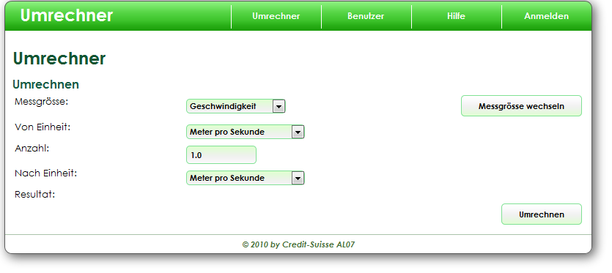
Web-Lösung

Slide 51
Fazit
Stimmung
Lerneffekt
Lehrer
Neue Technologien gebraucht
Disziplin
Kommunikation
Mehr Standardprodukte
Positiv
Negativ

